Slide 1

2ª SÉRIE
MATEMÁTICA
1º Bimestre - 2026

Slide 2

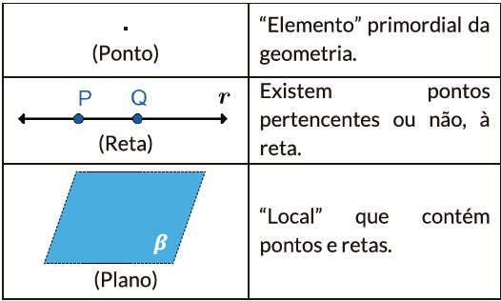

“OS ELEMENTOS”, DE EUCLIDES
Por volta de 300 a.C., em Alexandria, o matemático grego Euclides consolidou as descobertas dos Babilônicos, Egípcios e Gregos no tratado matemático denominado “Os Elementos”, composto por treze livros que englobam uma coleção de definições, postulados e teoremas sobre a Geometria.
Nesta obra é importante destacarmos os axiomas (ideias intuitivas) geométricos a seguir:
A partir dos axiomas, damos início ao nosso estudo de geometria.

Slide 3
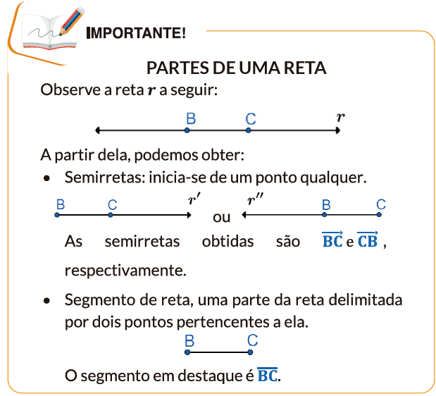
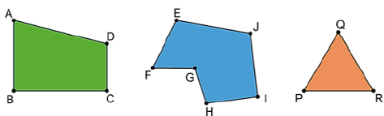
FIGURAS PLANAS
Conhecemos como figura plana qualquer figura que pode ser inscrita em um plano. Existem diversas figuras
planas e essas figuras são diferenciadas em polígonos e não polígonos.
Os polígonos são figuras geométricas planas compostas pela união de uma linha poligonal fechada, ou seja, são formadas por segmentos de reta (lados) consecutivos, não colineares e que se fecham.

Slide 4
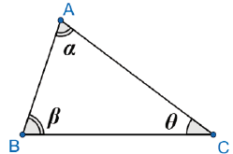
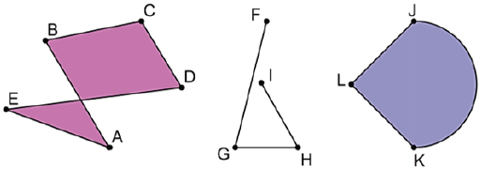
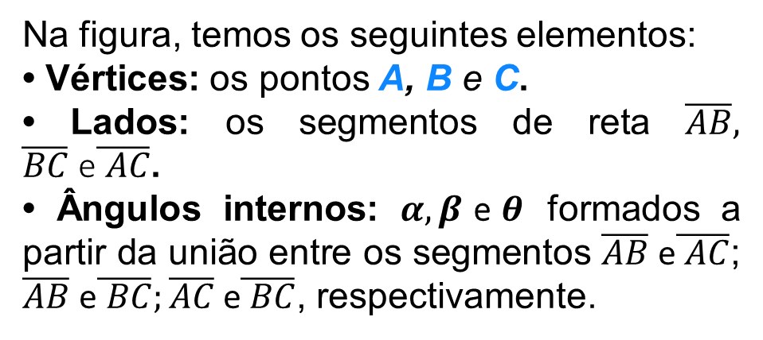
Já os não polígonos são figuras geométricas planas que não são totalmente delimitadas por segmentos de retas. Elas podem ser abertas ou fechadas.
Na figura, temos os seguintes elementos:
• Vértices: os pontos A, B e C.
• Lados: os segmentos de reta $\overline{AB},$ $\overline{BC}$e$\overline{ AC}$.
• Ângulos internos: $α, β$e$θ$ formados a partir da união entre os segmentos $\overline{AB}$e$\overline{ AC}$; $\overline{AB}$e$\overline{ BC};\overline{AC} \text{e}\overline{ BC}$, respectivamente.
POLÍGONOS
► Elementos do polígono
Observe o polígono a seguir:

Slide 5
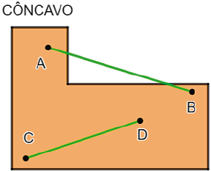
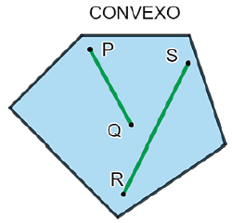
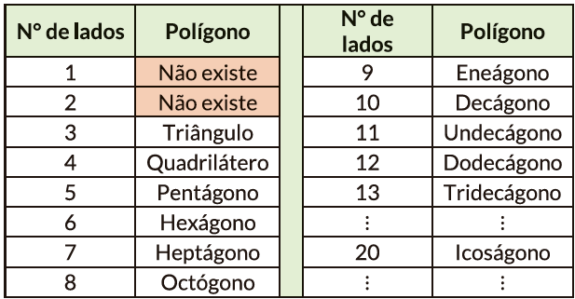
► Classificação dos Polígonos
Polígonos são classificados como convexos quando, dados dois pontos quaisquer, o segmento que os une está totalmente contido em seu interior.
Já os polígonos são não-convexos (côncavos) quando, dados dois pontos quaisquer, o segmento que os une não está totalmente contido em seu interior.
► Nomenclatura dos Polígonos
Os polígonos são nomeados de acordo com o número de lados. Os polígonos mais conhecidos, são:

Slide 6
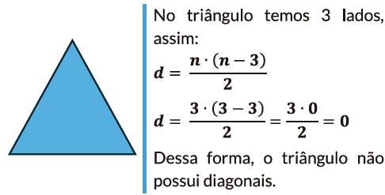

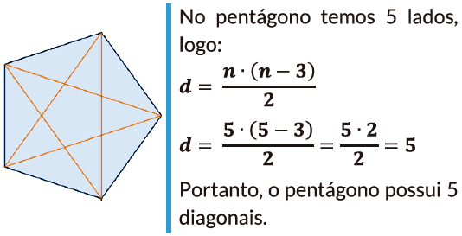
► Diagonais de um polígono convexo
Em um polígono convexo, a diagonal é todo segmento que une dois vértices não consecutivos. Para determinar a quantidade de diagonais, utilizamos a fórmula:
Em que, d é o número de diagonais e n é o número de lados do polígono.
Exemplos:
Vamos calcular a quantidade de diagonais dos polígonos a seguir:

Slide 7

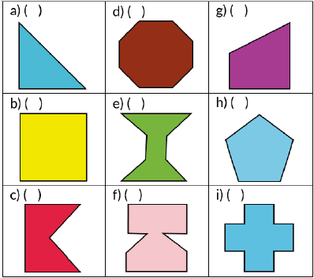
2. Um heptágono é um polígono com 7 lados e 7 vértices. A partir desses dados, faça o que se pede:
I. A partir de apenas um vértice, trace as diagonais.
II. Subtraia 3 do número de vértices do heptágono.
III. Multiplique esse resultado pela quantidade de vértices.
IV. Divida o produto por dois.
V. Qual foi o resultado obtido?
VI. Utilize a fórmula para determinar o número de diagonais e compare o resultado com o obtido no passo V.
3. Calcule o número de diagonais dos polígonos a seguir.
a) Octógono. b) Eneágono. c) Undecágono.
1. Classifique cada figura, a seguir, como polígono convexo (C) ou não convexo (NC).

Slide 8
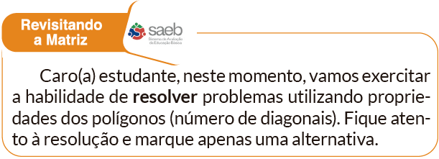
4. Sete cidades estão dispostas de modo que representam os vértices de um polígono convexo. Essas cidades estão interligadas, duas a duas, por apenas uma estrada. Quantas estradas, ao total, ligam essas sete cidades?
Item 1. Em um polígono convexo o número de diagonais é quatro vezes maior que o número de lados.
Quantos lados esse polígono possui?
(A) 8 (D) 11
(B) 9 (E) 12
(C) 10
Item 2. Um polígono convexo tem 44 diagonais. Se adicionarmos um vértice a esse polígono, formamos um novo polígono convexo.
Quantas diagonais haverá nesse novo polígono?
(A) 45 (D) 54
(B) 48 (E) 60
(C) 52

Slide 9

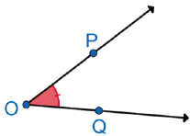
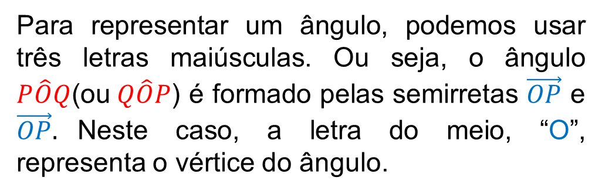
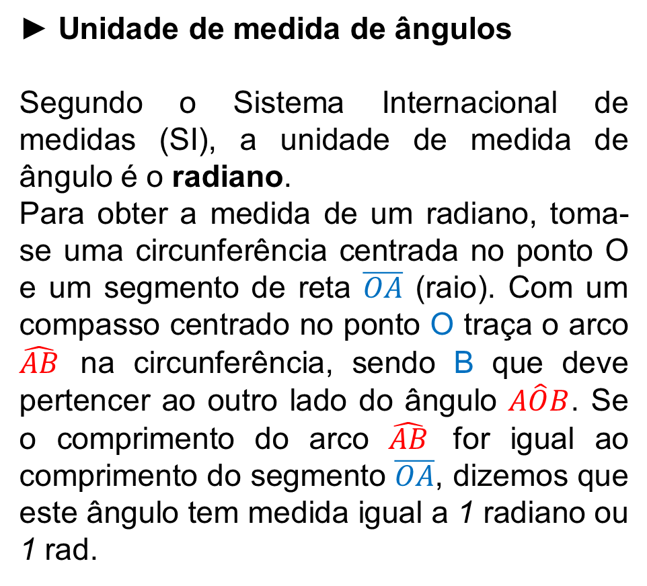
► Unidade de medida de ângulos
Segundo o Sistema Internacional de medidas (SI), a unidade de medida de ângulo é o radiano.
Para obter a medida de um radiano, toma-se uma circunferência centrada no ponto O e um segmento de reta $\overline{OA}$ (raio). Com um compasso centrado no ponto O traça o arco $\hat{AB}$ na circunferência, sendo B que deve pertencer ao outro lado do ângulo $A\hat{O}B$. Se o comprimento do arco $\hat{AB}$ for igual ao comprimento do segmento $\overline{OA}$, dizemos que este ângulo tem medida igual a 1 radiano ou 1 rad.
ÂNGULOS
A região angular formada pelo encontro de duas semirretas de mesma origem, no plano, delimitam a medida de um ângulo. Definimos esse encontro como vértice do ângulo, observe:
Para representar um ângulo, podemos usar três letras maiúsculas. Ou seja, o ângulo $P\hat{O}Q$(ou$Q\hat{O}P$) é formado pelas semirretas $\vec{OP}$ e $\vec{OP}.$Neste caso, a letra do meio, “O”, representa o vértice do ângulo.

Slide 10
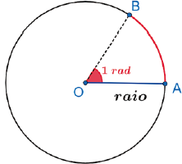
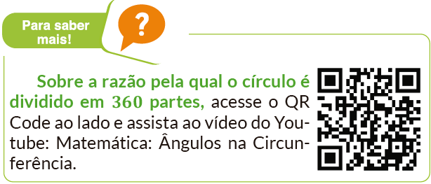
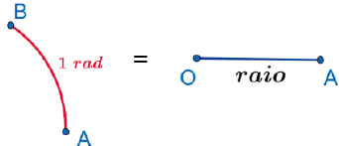
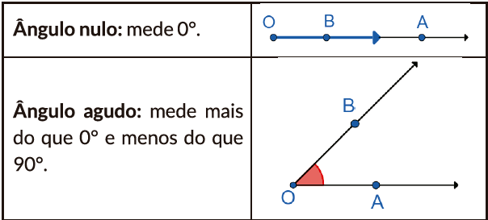
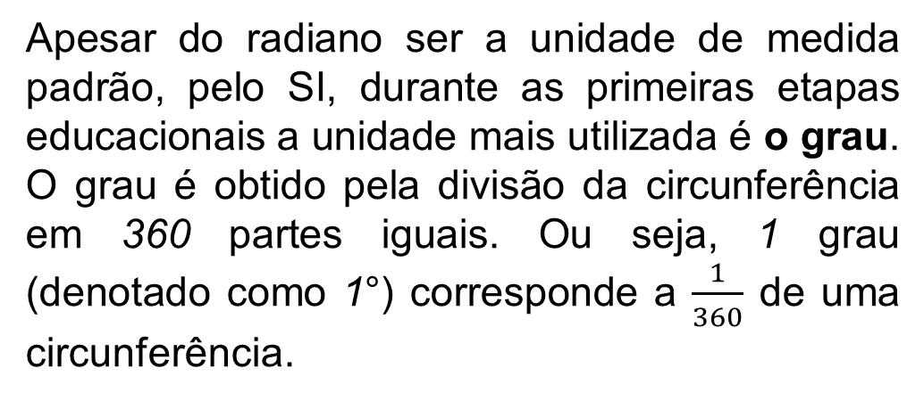
Desta forma, temos medidas iguais:
► Tipos de Ângulos
Os ângulos podem ser classificados em:
Apesar do radiano ser a unidade de medida padrão, pelo SI, durante as primeiras etapas educacionais a unidade mais utilizada é o grau. O grau é obtido pela divisão da circunferência em 360 partes iguais. Ou seja, 1 grau (denotado como 1°) corresponde a $\frac{1}{360}$ de uma circunferência.

Slide 11
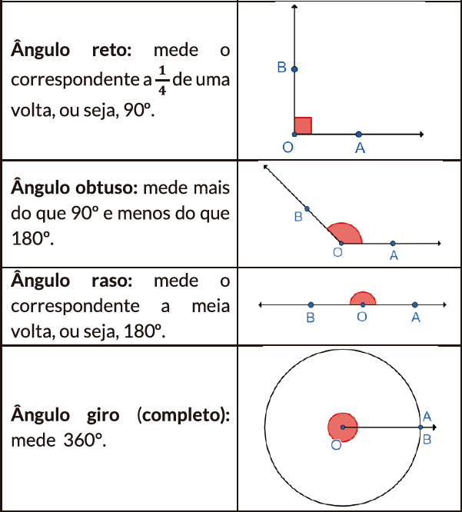
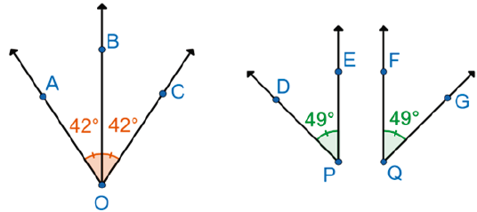
► Relações entre ângulos
Define-se como ângulos congruentes aqueles ângulos que possuem a mesma medida.
Além disso, quando dois ângulos compartilham uma mesma semirreta são denominados adjacentes (“ângulos vizinhos um ao outro”).
Observe os ângulos a seguir:

Slide 12
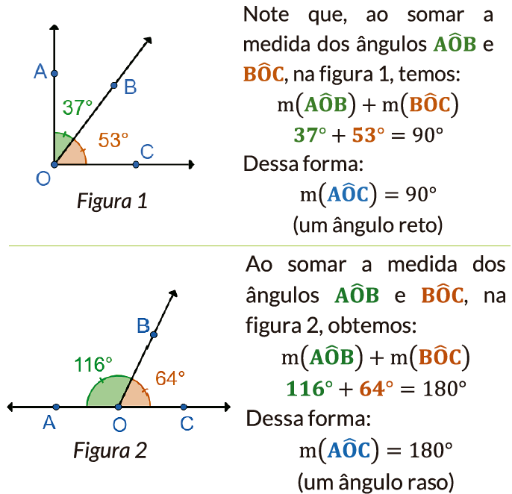
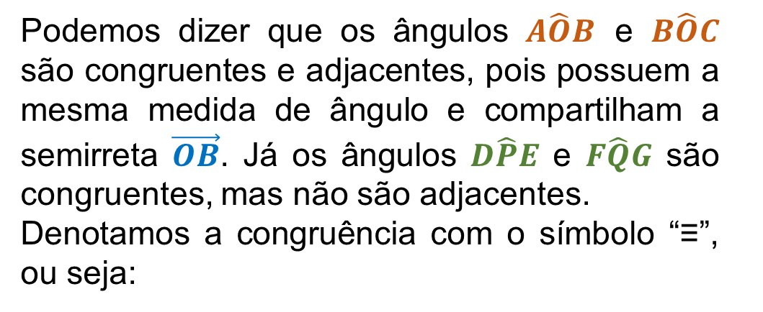
Podemos dizer que os ângulos $A\hat{O}B$ e $B\hat{O}C$ são congruentes e adjacentes, pois possuem a mesma medida de ângulo e compartilham a semirreta $\vec{OB}$. Já os ângulos $D\hat{P}E$ e $F\hat{Q}G$ são congruentes, mas não são adjacentes.
Denotamos a congruência com o símbolo “≡”, ou seja:
► Ângulos Complementares e Suplementares
Como os ângulos possuem medidas, é possível realizar operações com essas medidas e, assim, diferenciá-las. Veja as figuras 1 e 2 a seguir:

Slide 13
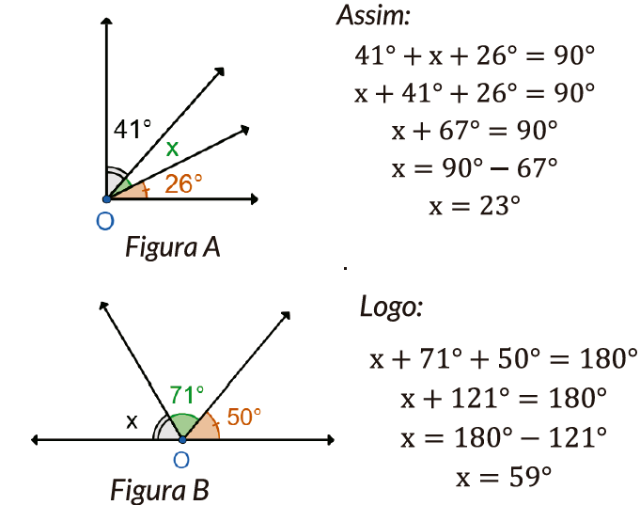
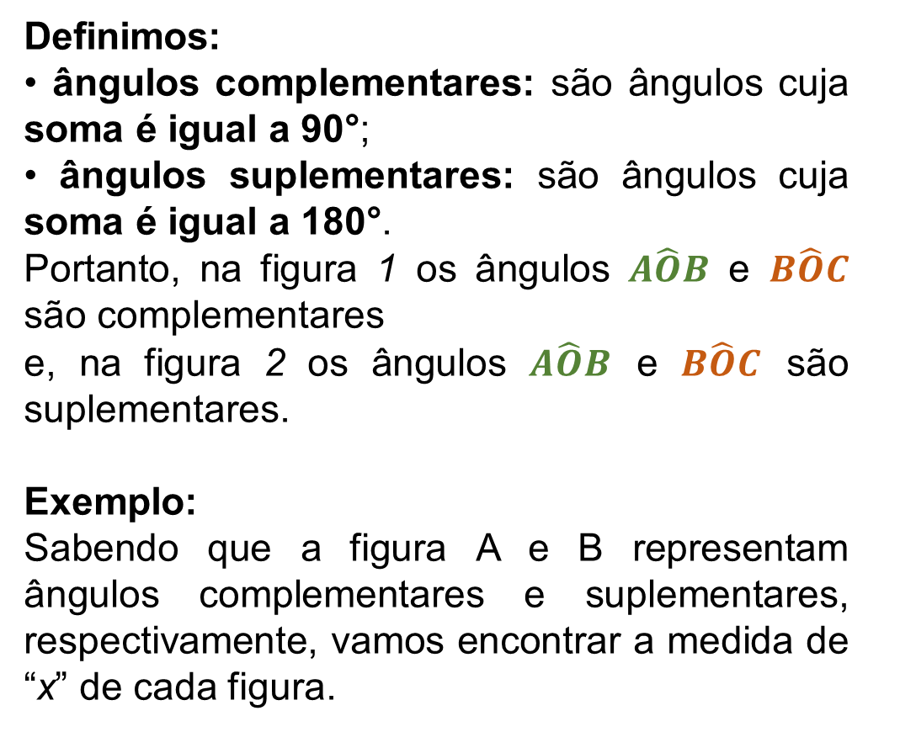
Definimos:
• ângulos complementares: são ângulos cuja soma é igual a 90°;
• ângulos suplementares: são ângulos cuja soma é igual a 180°.
Portanto, na figura 1 os ângulos $A\hat{O}B$ e $B\hat{O}C$ são complementares
e, na figura 2 os ângulos $A\hat{O}B$ e $B\hat{O}C$ são suplementares.
Exemplo:
Sabendo que a figura A e B representam ângulos complementares e suplementares, respectivamente, vamos encontrar a medida de “x” de cada figura.

Slide 14

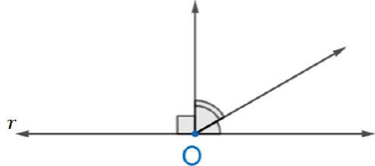
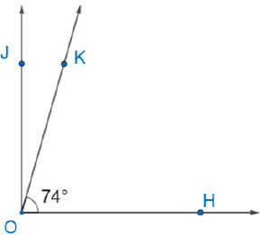
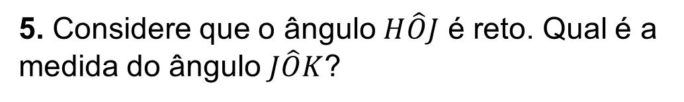
5. Considere que o ângulo $H\hat{O}J$ é reto. Qual é a medida do ângulo $J\hat{O}K$?
Ele conseguiu calcular os ângulos e chegou à seguinte relação:
O maior ângulo tem o triplo da medida do menor ângulo e, o segundo maior ângulo, tem o dobro da medida do ângulo menor.
Qual é a medida de cada ângulo?
6. Ao utilizar um aplicativo de montagem e manipulação de vetores, Felipe observou que havia dois vetores, saindo de uma mesma origem (O) e de uma mesma reta (r). Veja a representação da figura.
7. Para cada caso, a seguir, encontre o valor da incógnita e determine a medida de cada ângulo, sabendo que, em ambos os casos, os ângulos são suplementares.

Slide 15
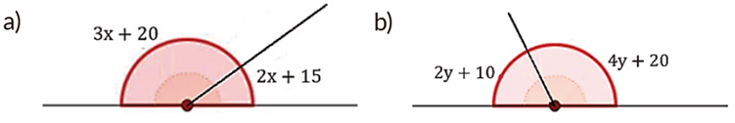
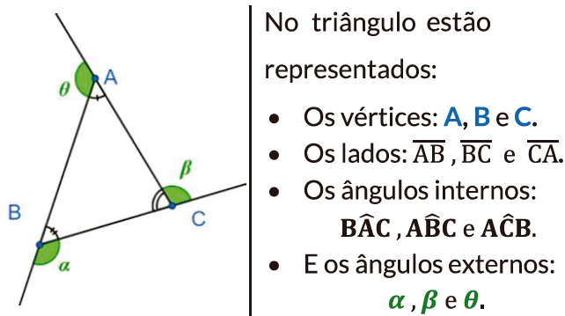
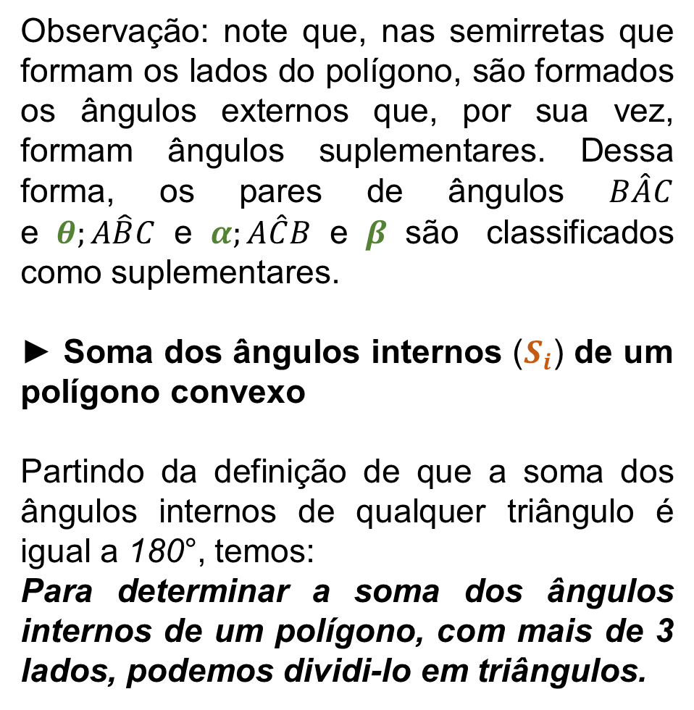
Observação: note que, nas semirretas que formam os lados do polígono, são formados os ângulos externos que, por sua vez, formam ângulos suplementares. Dessa forma, os pares de ângulos $B\hat{A}C$ e$θ;A\hat{B}C$e$α;A\hat{C}B$e$β$são classificados como suplementares.
► Soma dos ângulos internos ($S_{i}$) de um polígono convexo
Partindo da definição de que a soma dos ângulos internos de qualquer triângulo é igual a 180°, temos:
Para determinar a soma dos ângulos internos de um polígono, com mais de 3 lados, podemos dividi-lo em triângulos.
ÂNGULOS NO POLÍGONO CONVEXO
Observe o triângulo ABC a seguir:

Slide 16
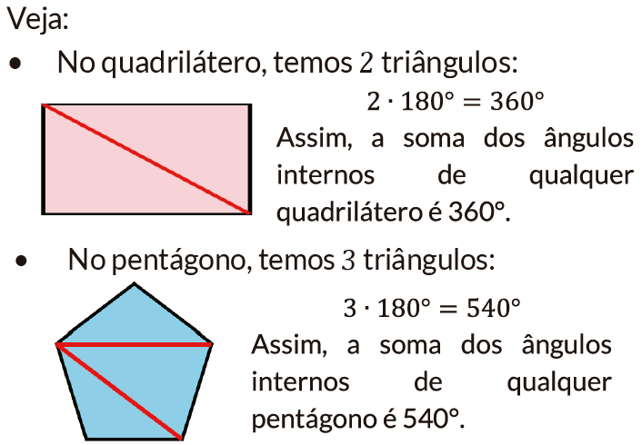
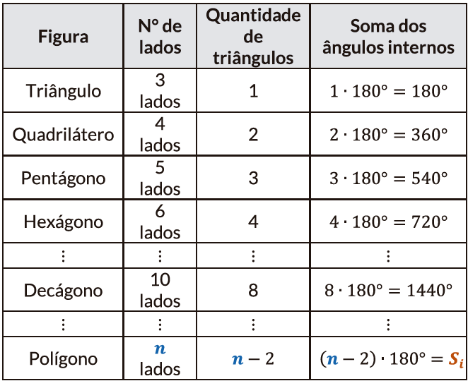

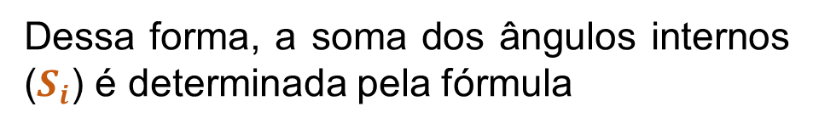
Repetindo esse processo para todos os polígonos, obtemos a relação entre a quantidade de lados do polígono e a quantidade de triângulos:
Dessa forma, a soma dos ângulos internos ($S_{i}$) é determinada pela fórmula

Slide 17
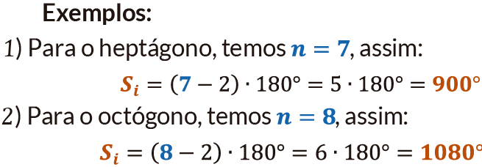
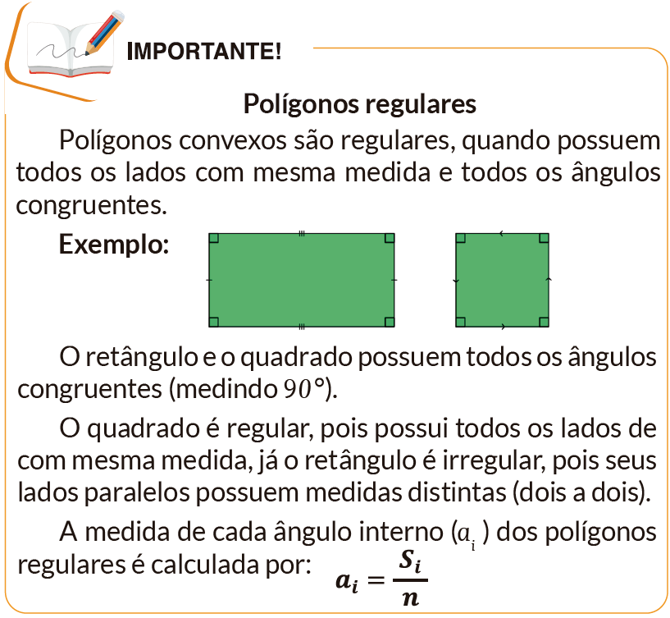

Slide 18
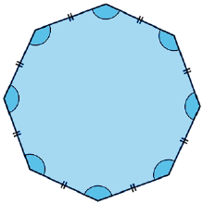

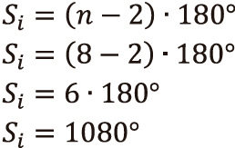
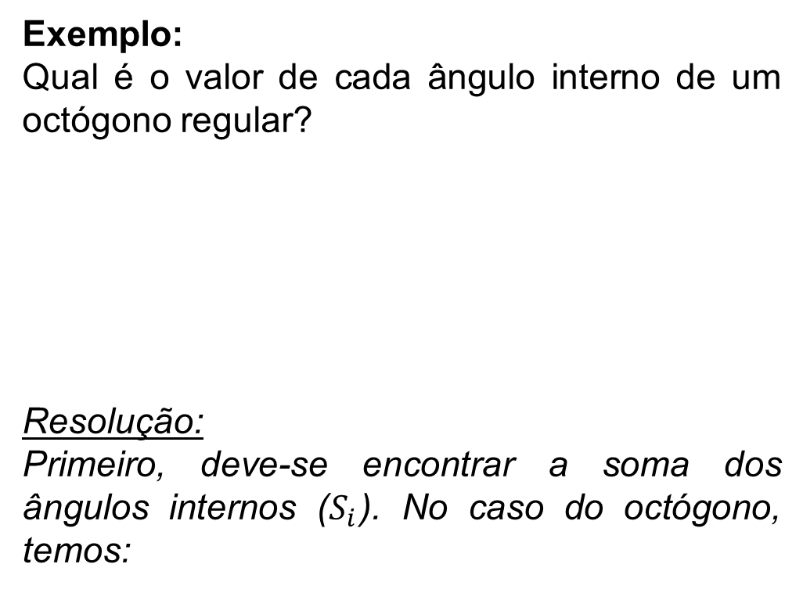
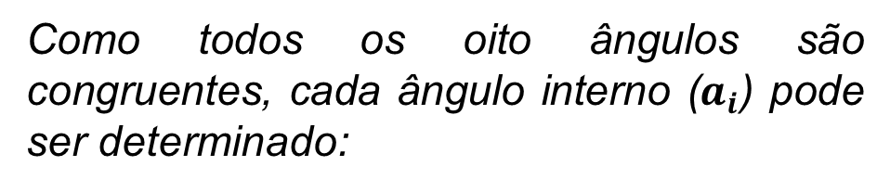
Exemplo:
Qual é o valor de cada ângulo interno de um octógono regular?
Resolução:
Primeiro, deve-se encontrar a soma dos ângulos internos ($S_{i}$). No caso do octógono, temos:
Como todos os oito ângulos são congruentes, cada ângulo interno ($a_{i}$) pode ser determinado:
► Soma dos ângulos externos de um polígono convexo
A soma das medidas dos ângulos externos de um polígono
qualquer, é sempre igual a 360°.
Exemplo:
Veja o triângulo e o quadrilátero, a seguir:

Slide 19
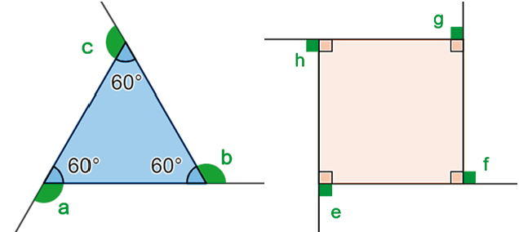

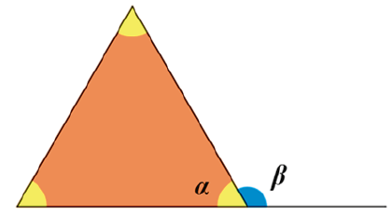
8. Observe o triângulo equilátero e um ângulo externo a ele.
Qual é a soma do ângulo β com os ângulos internos deste triângulo?
(A) 260° (D) 320°
(B) 280° (E) 360°
(C) 300°
Em ambos os casos, a soma dos ângulos externos, é igual a 360°, ou seja,
Observação: em um polígono regular, os ângulos externos são congruentes.

Slide 20
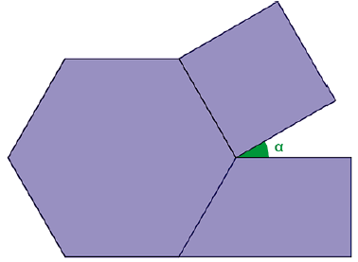
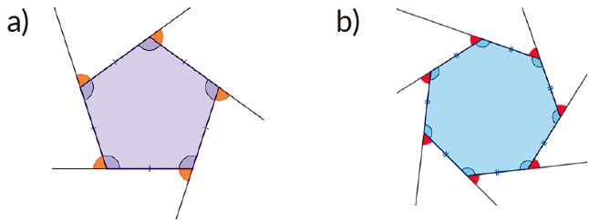
9. Efetue a soma dos ângulos internos dos seguintes polígonos.
a) Eneágono. b) Dodecágono.
10. Calcule a medida de cada ângulo externo dos polígonos regulares a seguir.
Calcule a medida do ângulo α.
12. Ao escolher um único vértice de um decágono regular traçam-se as diagonais de modo que o ângulo interno, nesse vértice, seja dividido em ângulos menores e congruentes.
Qual é a medida de cada ângulo interno formado, neste vértice?
(A) 10° (D) 22°
(B) 15° (E) 36°
(C) 18°
11. A vista superior de uma construção é formada por um hexágono regular, um trapézio retângulo e um quadrado.

Slide 21
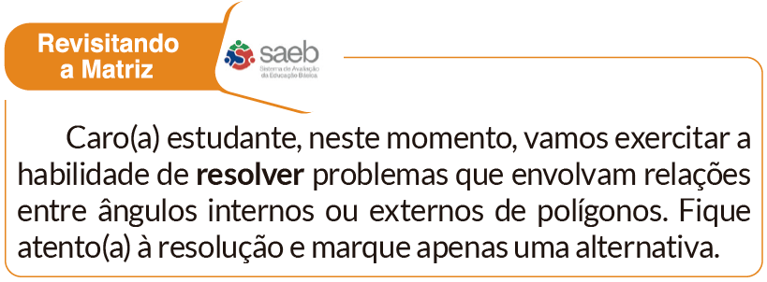

Item 2. O ângulo externo de um polígono regular mede 24°.
Qual é a medida de cada ângulo interno desse polígono?
(A) 48° (D) 156°
(B) 72° (E) 168°
(C) 144°
Item 1. Os ângulos α, β e θ, de um triângulo medem x, 2x e 3x, respectivamente.
Qual é a medida do ângulo β?
(A) 15° (D) 90°
(B) 30° (E) 120°
(C) 60°
PERÍMETRO DE FIGURAS PLANAS
O perímetro é a medida do comprimento do contorno da figura, parte fundamental no estudo de figuras planas.
Quando se trabalha com os polígonos, o perímetro é calculado através da soma das medidas de todos os lados.

Slide 22
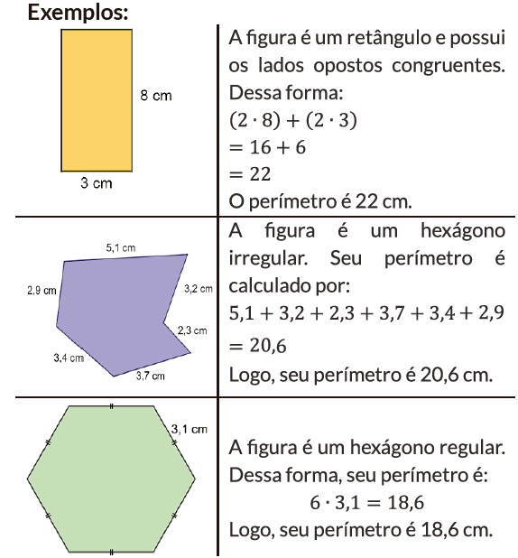
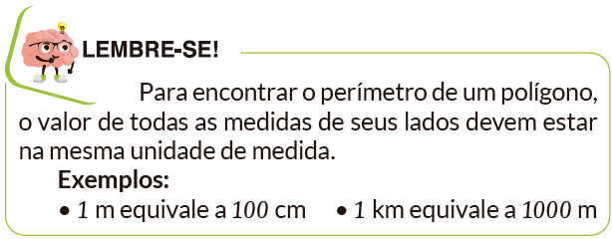
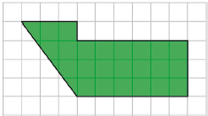
► Decomposição de figuras
Em alguns casos, determinar o perímetro de figuras planas exige a decomposição em figuras conhecidas.
Observe a figura, a seguir, inscrita uma malha quadriculada (1 × 1 cm).

Slide 23



É possível decompô-la em um retângulo e um triângulo, para assim, determinar a medida do lado inclinado (x).
Veja:
Adicionando a medidas de todos os lados, temos:
5 + 3 + 1 + 6 + 3 + 6 = 24
Portanto, o perímetro dessa figura é 24 cm.
13. Calcule o perímetro, em centímetros, de cada polígono.
Aplicando o teorema de Pitágoras, em que os catetos medem 4 e 3 centímetros, obtemos:

Slide 24


A quantidade mínima de arame, em metros, utilizada por Fernanda foi igual a
(A) 100. (D) 126.
(B) 104. (E) 130.
(C) 125.
14. Fernanda reservou em sua chácara, um terreno retangular para plantar uma horta. Para cercá-lo, ela usou 5 fios de arame e uma porta de madeira com 1 metro de largura.

Slide 25



15. Calcule o perímetro de cada figura.
16. Calcule o perímetro da figura, a seguir, inscrita numa malha quadriculada (1 × 1 cm).

Slide 26

Item 1. (CAED 2025) Um palco foi construído para determinado evento, e em todo o perímetro do chão desse palco serão instaladas fitas de LED para decoração. Observe, na figura abaixo, uma representação do chão desse palco com suas medidas indicadas.
Quantos metros de fita de LED, no mínimo, serão necessários para a realização dessa instalação?
(A) 19 m (D) 41 m
(B) 22 m (E) 71 m
(C) 27 m
Item 2. Em um terreno retangular, o comprimento é o triplo da largura. Se a largura aumentar 5 metros e o comprimento diminuir 10 metros, o perímetro do novo retângulo será de 62 metros.
A largura e o comprimento, em metros, do retângulo original são:
(A) 9 e 27. (D) 15 e 16.
(B) 11 e 25. (E) 18 e 13.
(C) 14 e 17.

Slide 27



Partindo disso, vamos considerar um retângulo cujos lados medem 2 cm e 3 cm. Assim, a cada centímetro temos retas perpendiculares aos lados, de modo que o retângulo fique dividido em 6 quadrados de lado 1 cm.
ÁREAS DE FIGURAS PLANAS
Para encontrar fórmulas que expressem as áreas de algumas figuras planas por meio de suas dimensões, é necessário ter como ponto de partida um quadrado unitário: por definição, dizemos que a área de um quadrado de lado 1 cm é igual a 1 cm² (lê-se: um centímetro quadrado). Observe:
Desse modo, a área deste retângulo é igual 6 cm² .
Isso é estendido para calcular a área de qualquer retângulo cujos lados tenham, por medidas, quantidades inteiras de centímetros.

Slide 28




Se os lados de um retângulo medem m e n centímetros, com m e n $∈ ℝ_{+}^{∗}$ , então a sua área é igual a m ∙ n cm².
Observe que, prolongando o segmento $\overline{AB}$ até o ponto E e traçando o segmento $\overline{CE}$ e $\overline{DH}$ , perpendiculares a $\overline{AB}$, obtemos o retângulo DCEH.
Como os triângulos ADH e BCE são congruentes (pois $\overline{AD}≡\overline{BC},\overline{AH}≡\overline{BE}$
$e h=h$), ocupam áreas equivalentes.
Generalizando, a área do paralelogramo é $A=b∙h$ onde b é a medida da base do paralelogramo e h é a medida da altura.
Veja outros casos de paralelogramos:
► Área de Paralelogramos
O cálculo para determinar a área de quadriláteros é geralmente associada à frase “base vezes altura”, o que é verdade apenas para os paralelogramos.

Slide 29





Considere o ponto D tal que ABCD é um paralelogramo. Então, a base de tal paralelogramo mede b e sua altura mede h, de modo que sua área é igual a bh. Mas, observe que os triângulos ABC e ACD são congruentes, pois $\overline{AB}$ = $\overline{DC}$, $\overline{AC}$é o lado em comum e $\overline{BC}$ = $\overline{AD}$. Portanto, temos:
► Área do Triângulo
Observe o triângulo ABC, de base $\overline{AB}$ = b e altura h, a seguir:

Slide 30


Em resumo, concluímos que:
Como a base e a altura do paralelogramo medem 6 e 5 centímetros, respectivamente, sua área é 30 cm².
Já o triângulo ABD tem a base e altura congruentes ao do paralelogramo, porém, sua área representa a metade da área
do paralelogramo, ou seja, 15 cm².
Veja os casos mais comuns para se calcular a área de um triângulo.
Exemplo:
Observe o paralelogramo ABCD e o triângulo ABD, inscritos no plano cartesiano, com medidas em centímetros.

Slide 31


Além disso, podemos decompor formas geométricas diversas em formas conhecidas (como paralelogramos ou triângulos) para que, assim, possamos determinar sua área. Observe o pentágono, inserido no plano cartesiano em centímetros, a seguir:

Slide 32





Note que é possível decompor este pentágono em um retângulo ABCE e um triângulo CDE. Veja:
Portanto, a área deste pentágono é 27,5 cm².
17. Calcule a medida da área delimitada por cada paralelogramo a seguir
Dessa forma, obtemos um retângulo medindo 4 por 5cm e o triângulo com altura de 3 cm e base de 5 cm. Assim:
18. Calcule a medida da área de cada região a seguir

Slide 33


19. Considere a região triangular, a seguir.
20. O trapézio é um quadrilátero que possui apenas um par de lados paralelos. Observe o trapézio inscrito na malha quadriculada (2×2 cm).
Agora, responda:
a) Utilizando a fórmula de Heron, calcule a área dessa região triangular.
b) Calcule a área determinada por esse triângulo de outra maneira.
c) Há alguma diferença entre os resultados das alternativas anteriores? Justifique.
Determine é área desse trapézio.

Slide 34



21. As figuras, a seguir, foram desenhadas em malhas quadriculadas de mesmas dimensões. O paralelogramo tem 180 cm² de área.
22. A figura mostra um quadrado de lado 12 cm, dividido em três retângulos de mesma área.
Qual é o perímetro do retângulo sombreado?
(A) 28 cm (D) 22 cm
(B) 26 cm (E) 20 cm
(C) 24 cm
Qual é a área do retângulo?
(A) 32 cm² (D) 96 cm²
(B) 45 cm² (E) 128 cm²
(C) 64 cm²

Slide 35



23. Determine a área do quadrado ABCD, sabendo que as medidas indicadas são dadas em centímetros.
24. (ENEM 2024) O estádio do Maracanã passou por algumas modificações estruturais para a realização da Copa do Mundo de 2014, como, por exemplo, as dimensões do campo retangular. Para se adaptar aos padrões da Fifa, as dimensões do campo foram reduzidas de 110 m x 75 m para 105 m x 68 m.
Disponível em: http://virgula.uol.com.br. Acesso em: 14 ago. 2013 (adaptado).
Em quantos metros quadrados a área do campo do Maracanã foi reduzida?
(A) 24 (D) 1110
(B) 35 (E) 1145
(C) 555

Slide 36


25. (ENEM 2024 – Reaplicação/PPL) Para estimar a quantidade de tijolos a ser usada na construção de uma parede, é necessário saber como o tijolo será assentado, pois a estimativa depende de qual face do tijolo ficará aparente na parede.
Em uma obra, um pedreiro deverá construir uma parede, na qual haverá uma janela, ambas em formato retangular, utilizando tijolos em forma de blocos de faces também retangulares, com as medidas indicadas na figura a seguir.
Segundo as orientações que recebeu, a janela não poderá ser tão pequena a ponto de a medida de sua área equivaler à área da face aparente de 100 tijolos, e nem tão grande a ponto de ocupar uma área de medida maior ou igual a da medida da área da parede, na situação em que não houvesse janela na parede. Despreze a espessura da massa para assentar esses tijolos.
Nessas condições, as quantidades mínima e máxima de tijolos que poderão ser utilizados na construção dessa parede são, respectivamente,

Slide 37


(A) 100 e 400. (D) 733 e 2396.
(B) 100 e 2400. (E) 2500 e 2800.
(C) 2000 e 2300.
De acordo com esse esboço, qual é a medida da área, em metro quadrado, dessa região?
(A) 10,5 m². (D) 15 m².
(B) 11 m². (E) 21 m².
(C) 13,5 m².
Item 1. (CAED 2025) Luana vai reservar uma região de seu quintal para o seu animal de estimação. Observe abaixo um esboço dessa região feito por Luana.

Slide 38



Item 2. (CAED 2025) A região externa de um salão de festa será revestida com piso. Para estimar a quantidade de material necessário, o engenheiro responsável pela obra fez um esboço dessa região. Observe, na figura abaixo, esse esboço.
Qual é a medida da área, em metro quadrado, da região que será revestida com piso?
(A) 118 m². (D) 235 m².
(B) 166 m². (E) 300 m².
(C) 187 m².
TRANSFORMAÇÕES GEOMÉTRICAS
Temos dois tipos de transformações: homotéticas e isométricas. Vejamos as características de cada transformação.
▹ As transformações de isometria são a quelas nas quais a forma e as medidas não são alteradas. Assim, a figura transformada é congruente à original.

Slide 39


Além disso, as isometrias modificam a posição de uma figura no plano, mas mantém sempre a mesma forma com as mesmas medidas, ou seja, produzem figuras congruentes à original. Essas isometrias são classificadas em translação, reflexão ou rotação.
▹ As transformações de homotetia são aquelas em que a forma e os ângulos internos são mantidos, mas as medidas dos lados são ampliadas ou reduzidas. Assim, a figura transformada é semelhante à original.
AMPLIAÇÃO E REDUÇÃO DE FIGURAS
Como dito anteriormente, a homotetia é a transformação geométrica que se mantém a forma, mas o tamanho da figura é modificado.
Observe os triângulos ABC e A´B´C´ a seguir:

Slide 40




Observe a razão entre as medidas dos lados do triângulo A’B’C’ e o seu correspondente do triângulo ABC:
► AMPLIAÇÃO
Na figura, a seguir, o triângulo A’B’C’ foi obtido através de uma homotetia de ampliação do triângulo ABC.
Pode-se definir como figuras semelhantes àquelas figuras cujas medidas dos lados correspondentes são proporcionais e os ângulos correspondentes são congruentes. Indicamos a semelhança de figuras pelo símbolo (~), ou seja, ΔABC ~ ΔA' B' C'.
Observe a razão k entre as medidas dos lados do triângulo ABC e do triângulo ampliado A’B’C’:

Slide 41





Nesta situação, a razão homotética é de ampliação, pois $k=2$. Em outras palavras, a medida de cada lado do triângulo A’B’C’ é o dobro da medida do lado correspondente ao triângulo ABC.
Observe a razão k entre as medidas dos lados do quadrado ABCD e do quadrado A’B’C’D’ reduzido:
► REDUÇÃO
Na figura, a seguir, o quadrado A’B’C’D’ foi obtido através de uma homotetia de redução do quadrado ABCD.
Dessa forma, a razão homotética é de redução, pois $k=\frac{1}{2}$∙ Em outras palavras, a medida de cada lado do quadrado A’B’C’D’ é a metade da medida do lado correspondente ao quadrado ABCD.

Slide 42



Exemplo:
Observe o triângulo A’B’C’, que foi obtido através de uma homotetia de ampliação do triângulo ABC.
d) Compare a razão entre as medidas dos lados e das áreas dos triângulos. O que podemos observar?
Resolução:
a) Determinando a razão entre as medidas lineares de cada triângulo, temos:
Assim, a razão de homotetia é k = 2.
b) Calculando a área de cada triângulo, temos:
Responda:
a) Qual é a razão de homotetia dessa ampliação?
b) Qual é a área de cada triângulo?
c) Calcule razão entre a medida das áreas dos triângulos A'B'C' e ABC?

Slide 43




Dessa forma, as áreas dos triângulos ABC e A’B’C’ são 3 e 12 u.m², respectivamente.
c) Calculando a razão entre a medidas das áreas dos triângulos A’B’C’ e ABC, obtemos:
d) Enquanto a razão entre os lados dobrou, a razão entre as áreas quadruplicou, ou seja, a área do triângulo ampliado (A’B’C’) é 4 vezes maior que o original (ABC).

Slide 44


1. Observe as figuras inscritas na malha quadriculada (2 × 2 m).
e) Qual é a razão entre a medida do lado da figura 6 para a figura 1?
f) Complete o quadro, a seguir, com os perímetros de cada figura.
Responda o que se pede:
a) Qual é a razão entre a medida do lado da figura 1 para a figura 2?
b) Qual é a razão entre a medida do lado da figura 2 para a figura 4?
c) Qual é a razão entre a medida do lado da figura 2 para a figura 5?
d) Qual é a razão entre a medida do lado da figura 5 para a figura 3?

Slide 45


2. Cada quadradinho da malha quadriculada, a seguir, tem lado medindo 3 cm.
d) Qual é a área do polígono 1?
e) Qual é a área do polígono 2?
f) Qual é a razão entre as áreas dos polígonos 2 e 1? O que essa razão significa?
3. Um professor de matemática desenhou um trapézio no quadro negro e solicitou aos estudantes que representassem, em uma cartolina, esse desenho com o quádruplo das dimensões.
Agora responda o que se pede:
a) Qual é o perímetro do polígono 1?
b) Qual é o perímetro do polígono 2?
c) Qual é a razão entre os perímetros dos polígonos 2 e 1? O que essa razão significa?

Slide 46


Responda:
a) Qual será o perímetro do desenho feito pelos estudantes?
b) Qual será a área do desenho feito na cartolina?
c) A área do desenho na cartolina aumentou quantas vezes, em relação a área do trapézio desenhado no quadro?
Item 1. (CAED 2025) Observe a figura destacada em cinza na malha quadriculada abaixo.
Uma ampliação dessa figura está apresentada em

Slide 47


Item 2. (CAED 2025) Observe a figura colorida de cinza na malha quadriculada abaixo.
Essa figura será reduzida para que seus lados tenham a metade do comprimento original.
Após essa redução, qual será a medida de perímetro dessa figura?
(A) 2 cm. (D) 12 cm.
(B) 6 cm. (E) 24 cm.
(C) 8 cm.

Slide 48

Item 3. Um engenheiro está realizando um trabalho em um terreno retangular de 16 metros de comprimento por 8 metros de largura. Ele representou em um projeto cujo medidas são 25 vezes menor que as medidas do terreno real.
Qual é a área, em cm², do retângulo representado no projeto?
(A) 512
(B) 1024
(C) 1280
(D) 2048
(E) 2560
RAZÃO
A razão é uma comparação entre duas grandezas que pode ser representada por uma fração.
Lembre-se de que grandezas se referem a quantidades que podem ser medidas ou comparadas numericamente. Exemplos de grandezas são: Comprimento, Massa, Temperatura, Tempo etc.
A velocidade é a razão que relaciona a distância percorrida, por um objeto, em um determinado intervalo. Por exemplo, um automóvel percorre 160 quilômetros em um
intervalo de 2 horas. Sua velocidade (v) pode ser representada da seguinte forma:

Slide 49



Outras razões muito utilizadas em nosso cotidiano são: densidade demográfica (na geografia), escala (na cartografia), densidade de uma solução (em química), razão entre quantidade de ingredientes em uma receita (na culinária), entre outros.
Exemplo:
Em um vestibular há 50 vagas destinadas ao curso de ciências da computação, e 1360 candidatos se inscreveram para estas vagas. Qual é a concorrência para este curso?
Resolução:
Neste exemplo, concorrência é a razão entre a “quantidade de candidatos por vaga”, ou seja:
Assim, há 27,2 candidatos para cada vaga no curso.

Slide 50




PROPORÇÃO
Dizemos que duas razões com termos não nulos,$a:b$e $c:d,$formam uma proporção quando as frações $\frac{a}{b}$ e $\frac{c}{d}$ forem equivalentes, ou seja:
Observe que essas duas razões seguem a proporção de 1 para 2 (1 ∶ 2).
Podemos dizer que são razões distintas ou não proporcionais.

Slide 51






► Propriedade fundamental da proporção
Dada uma proporção qualquer, $\frac{a}{b}=\frac{c}{d}$, a e d são denominados os “extremos” e b e c são os “meios”.
A propriedade fundamental da proporção diz que, em toda proporção “O produto dos meios é igual ao produto dos extremos”. Assim:
Exemplo:
Seja a proporção
O que comprova a validade desta proporção.
1. Identifique se os pares de razões são proporcionais.
Temos que 4 e 15 são os termos dos extremos e 12 e 5 são os termos dos meios. Assim:
2. Verifique se os números 12, 36, 7 e 21 formam, nessa ordem, uma proporção.

Slide 52


3. Complete as sentenças, a seguir, para que as razões sejam proporcionais.
5. Em uma determinada prova, um candidato que acertou 12 questões recebeu um total de 39 pontos. Sabendo que o valor das questões é sempre o mesmo, um candidato que obteve 52 pontos, na mesma prova, acertou quantas questões?
6. Os ângulos de um triângulo são proporcionais aos números 4, 5 e 6, então, qual é a medida do menor ângulo desse triângulo?
4. Sabendo que as razões são proporcionais, calcule o valor de x.

Slide 53



7. (UFG 2025) As medidas dos troféus de um campeonato de surf foram inspiradas no recorde obtido recentemente pelo brasileiro L.C., ao surfar uma onda de 14,82 m, em 2025. O troféu do terceiro lugar mede 14,82 cm. A medida do troféu do segundo lugar é o dobro da medida do troféu do terceiro lugar.
Qual é a escala usada para a medida do troféu do segundo lugar em comparação à altura da onda surfada durante o recorde?
(A) 1 : 50. (D) 1 : 200.
(B) 1 : 100. (E) 1 : 296.
(C) 1 : 150.
8. (ENEM 2024 – Reaplicação/PPL) Na planta baixa de uma casa, um quarto retangular, cuja área é de 24 m², está representado por um retângulo com lados medindo 0,10 m e 0,15 m.
A escala dessa planta é
(A) 1 : 24. (D) 1 : 1600.
(B) 1 : 40. (E) 1 : 16 000.
(C) 1 : 60.

Slide 54

9. (ENEM 2024) Uma piscina tem capacidade de 2 500 000 litros. Seu sistema de abastecimento foi regulado para ter uma vazão constante de 6000 litros de água por minuto.
O mesmo sistema foi instalado em uma segunda piscina, com capacidade de 2 750 000 litros, e regulado para ter uma vazão, também constante, capaz de enchê-la em um tempo 20% maior que o gasto para encher a primeira piscina.
A vazão do sistema de abastecimento da segunda piscina, em litro por minuto, é
(A) 8250. (D) 5500.
(B) 7920. (E) 5280.
(C) 6545.
10. (ENEM 2025) Um artista, que costuma fazer desenhos com areia na praia, pediu a um banhista que fizesse um pequeno desenho, que serviria de esboço para uma grande obra de arte a ser feita na areia. Esse desenho está representado na figura.
Após a conclusão, a obra de arte obtida manteve as mesmas proporções do desenho feito pelo banhista, sendo que as medidas indicadas na figura foram ampliadas para 30 m.

Slide 55


Em qual escala esse desenho representa a obra de arte?
(A) 1 : 1,5 (D) 1 : 100
(B) 1 : 2,25 (E) 1 : 150
(C) 1 : 10
11. (ENEM 2025) O controle remoto de um carrinho de brinquedo vem equipado com uma tela que ajusta automaticamente a escala empregada na exibição de cada deslocamento. A tela apresenta a imagem do deslocamento, a escala utilizada na geração dessa imagem e o comprimento desse deslocamento, em centímetro, em conformidade com a escala empregada. As figuras representam a tela do controle remoto exibindo os dados de cinco deslocamentos realizados por esse carrinho.
A opção que indica o deslocamento de maior comprimento realizado pelo carrinho de brinquedo é
(A) I (D) IV.
(B) II. (E) V.
(C) III.

Slide 56




Item 2. Observe as frações
Qual o valor de x, para que as razões sejam proporcionais?
(A) 108 (D) 162
(B) 135 (E) 170
(C) 137
Item 1. As frações, a seguir, são proporcionais.
Qual deve ser o valor de w, para que essa proporção seja verdadeira?
(A) 3 (D) 12
(B) 6 (C) 9
(C) 9
GRANDEZAS DIRETAMENTE PROPORCIONAIS
São grandezas onde a variação de uma provoca a variação da outra, numa mesma razão. Por exemplo, se uma grandeza dobra a outra dobra; se uma triplica a outra triplica; se uma é dividida ao meio a outra também é dividida ao meio.

Slide 57






No segundo momento, podemos escrever a seguinte razão entre essas grandezas:
Um automóvel move-se a 60 km/h e, em determinado período, consegue percorrer 240 km. Se esse automóvel estiver a 120 km/h, ele conseguirá percorrer 480 km no mesmo período.
Nesse caso, foram observadas duas situações diferentes para as grandezas velocidade e distância.
No primeiro momento, podemos escrever a seguinte razão entre a velocidade e o espaço percorrido:
Observe que ambas as razões têm como resultado o número $\frac{1}{4}$, portanto elas formam a seguinte proporção:
Pode-se dizer, portanto, que as grandezas velocidade e distância são diretamente proporcionais.
Nesta situação, a relação entre as duas grandezas pode ser representada através de uma sentença matemática:

Slide 58



Onde a variável v representa a velocidade e a variável d representa a distância percorrida.
GRANDEZAS INVERSAMENTE PROPORCIONAIS
São grandezas em que a variação de uma provoca a variação da outra numa razão inversa. Por exemplo, se dobrarmos uma das grandezas, dividimos a outra ao meio; se triplicarmos uma delas, dividimos a outra por três, e assim sucessivamente.
Situação: Um automóvel move-se a 60 km/h e consegue percorrer 240 km em quatro horas. Se esse automóvel estiver a 120 km/h, ele percorrerá os mesmos 240 km em duas horas.
Análise: Observe que as grandezas velocidade e tempo estão envolvidas de maneira que, quanto maior é a velocidade, menor será o tempo dessa viagem, ou seja:
Observe que ambas as razões têm como resultado o número $\frac{1}{2}$∙
Portanto, as grandezas velocidade e tempo são inversamente proporcionais.

Slide 59



Nesta situação, a relação entre as duas grandezas pode ser representada através de uma sentença matemática:
Onde a variável v representa a velocidade e a variável t representa o tempo gasto no percurso.
Além disso, observe que os produtos de cada elemento da sequência, na 1ª linha, pelo seu correspondente na 2ª linha, são os mesmos:
O quadro, a seguir, representa outras relações entre velocidade e tempo, na situação apresentada, onde a distância percorrida é a mesma.
Por isso, é possível escrever:
Dessa forma, dizemos que os números 48, 60, 80 e 120 são inversamente proporcionais aos números 5, 4, 3 e 2.
O número 240 (constante) é o fator de proporcionalidade.

Slide 60


Generalizando, os números racionais a e b são inversamente proporcionais aos números c e d, quando:
a · c = b · d
Repare que, se diminuirmos a quantidade de máquina produzindo, o tempo aumentará proporcionalmente.
Desta forma, as grandezas envolvidas são inversamente proporcionais. Assim:
Exemplo:
Durante as eleições, uma gráfica recebeu um pedido muito grande para realizar a produção de material de campanha. Estimou-se que as 3 máquinas levariam 24 horas para realizar todo o serviço. Supondo que uma dessas máquinas estrague, antes de iniciar o serviço, qual será o tempo necessário para atender essa demanda?
Resolução:
Vamos analisar o tipo de variação proporcional entre as grandezas desta situação:
Logo, duas máquinas levarão 36 horas para atender a essa demanda.

Slide 61





13. Os números da primeira linha são diretamente proporcionais aos números correspondentes da segunda linha.
Determine os valores de w e z.
12. Verifique se as sequências x e y de números, a seguir, são diretamente proporcionais e, em caso afirmativo, encontre o coeficiente de proporcionalidade.
14. Verifique se os números das sequências são inversamente proporcionais na ordem apresentada.
a) (5, 6, 8, 9) e (10, 12, 16, 18).
b) (30, 18, 15, 10) e (3, 5, 6, 9).
15. Calcule os valores das incógnitas nas sequências, a seguir, sabendo que são inversamente proporcionais.

Slide 62

16. Bálio e Carol decidiram ir à feira. Ao chegarem verificaram que o preço, por quilograma, da laranja era R$ 3,59. Bálio decidiu comprar 7,5 kg de laranja e Carol decidiu levar 3 kg. Qual foi o preço pago por cada um deles?
17. Um automóvel gasta duas horas para realizar um trajeto a uma velocidade de 50 km/h. Quantas horas ele gastaria para percorrer o mesmo trajeto a uma velocidade de 75 km/h?
18. Uma substância x possui um volume de 2 cm³ e densidade de 100 g/cm³. A densidade de uma substância é calculada pela razão entre a massa e o volume. Qual deve ser o volume de uma substância y, que possui mesma massa de x, para que sua densidade seja de 80 g/cm³?
Item 1. Para a produção de 15 litros de etanol, são necessários 187,5 kg de cana-de-açúcar. Um produtor colheu um total de 250 kg de cana-de-açúcar.
Quantos litros de etanol poderão ser produzidos com a quantidade colhida por esse produtor?
(A) 18 (D) 26
(B) 20 (E) 32
(C) 22

Slide 63

Item 2. Em uma gráfica, um serviço pode ser executado por diferentes números de funcionários. Se o serviço for realizado por apenas 2 funcionários, ele será concluído em 12 horas. Todos os funcionários trabalham com a mesma eficiência.
Quantas horas serão necessárias para realizar esse serviço com 6 funcionários?
(A) 2 (D) 8
(B) 4 (E) 10
(C) 6
Item 3. O gráfico, a seguir, representa a relação entre o número de caminhões e o tempo, em dias, necessário para transportar certa quantidade de areia. Todos os caminhões transportam a mesma quantidade por dia.

Slide 64

Com base no gráfico, é possível afirmar que
(A) a relação entre as grandezas é diretamente proporcional.
(B) o tempo necessário aumenta proporcionalmente ao número de caminhões.
(C) o produto entre o número de caminhões e o tempo é constante.
(D) se dobrarmos o número de caminhões, o tempo também dobra.
(E) ao aumentar o número de caminhões, o tempo também aumenta.
A REGRA DE TRÊS
A regra de três é um método utilizado para resolver problemas envolvendo proporções. Ela é usada quando há, pelo menos, três valores conhecidos e um valor desconhecido.
Existem dois tipos de regra de três: simples e composta.
► Regra de três simples
Chama-se regra de três porque são três os valores conhecidos, e o processo prático deve seguir as seguintes etapas:
1º) Separar as grandezas em colunas, conservando a mesma grandeza e unidade em cada coluna;

Slide 65




2º) Verificar se as grandezas são diretamente ou inversamente proporcionais;
3º) Montar a proporção correspondente às grandezas;
4º) Aplicar a propriedade fundamental das proporções (PFP).
Logo, 12 camisas custam R$ 840,00.
2) Em 10 dias, 4 pedreiros constroem um muro. Em quantos dias 2 pedreiros fariam o mesmo serviço?
1) Se 10 camisas custam R$ 700,00, qual será o preço de 12 dessas camisas?
Quanto menos pedreiros, maior o tempo gasto para a construção do muro, ou seja, são grandezas inversamente proporcionais.

Slide 66

1º) Escrever, numa mesma coluna, as grandezas de mesma espécie;
2º) Identificar se as grandezas são diretamente ou inversamente proporcionais, comparando-as com a grandeza que possui a incógnita;
3º) Escrever a proporção da seguinte forma: igualar a razão que contém o termo desconhecido com ao produto das outras razões (inverter a razão caso exista alguma grandeza inversamente proporcional à grandeza que contém a incógnita).
Logo, 2 pedreiros constroem este muro em 20 dias.
► Regra de três composta
Alguns problemas envolvem três ou mais grandezas, que podem ser diretamente ou inversamente proporcionais.
Nestes casos, aplica-se a regra de três composta. Para resolver problemas de regra de três composta, deve-se:

Slide 67


• o tempo (em dias) e o número de operários são inversamente proporcionais, pois, quanto menos operários, mais dias se gastam com a obra.
• o tempo (em dias) e o tempo (horas por dia) são inversamente proporcionais, pois, quanto mais horas por dia trabalhadas, menos dias se gastam para finalizar a obra. Dessa forma, obtemos:
Sônia contratou 15 operários para construir sua casa. Esses operários levariam 110 dias para terminar a construção se trabalhassem 6 horas por dia. Porém, 5 operários se ausentaram da construção. Se mantiverem o ritmo de trabalho e trabalharem 8 horas por dia, em quantos dias o restante dos operários construirá a casa de Sônia?
Comparando as grandezas:
Assim, os operários restantes levarão 124 dias.

Slide 68

( ) Se ela contratasse 8 operários, que trabalhassem nas mesmas condições, o muro estaria pronto em um dia.
21. Mário utilizou um equipamento que drena 300 litros de água a cada 30 minutos para esvaziar um reservatório com 12 000 litros.
Valide as afirmações em (V) para verdadeiras ou (F) para falsas.
I. ( ) As grandezas envolvidas nessa situação-problema são capacidade e tempo.
II. ( ) As unidades envolvidas nessa situação-problema são minutos e metros.
19. Para percorrer 300 km, um carro gastou 25 litros de combustível. Nas mesmas condições com 60 litros, o carro percorrerá quantos quilômetros?
20. O muro da casa de Beth foi construído por 2 operários em 6 dias.
Valide as afirmações em (V) para verdadeiras ou (F) para falsas.
( ) Se ela contratasse 6 operários, que trabalhassem nas mesmas condições, o muro estaria pronto em dois dias.
( ) Se ela contratasse 12 operários, que trabalhassem nas mesmas condições, o muro estaria pronto em meio dia.
( ) Se ela contratasse 4 operários, que trabalhassem nas mesmas condições, o muro estaria pronto em três dias.

Slide 69


III. ( ) Mário esvaziou o reservatório em menos de 24 horas.
IV. ( ) As grandezas envolvidas na situação-problema são inversamente proporcionais.
24. Para realizar o acabamento de um condomínio fechado, 2 pedreiros foram contratados. Eles conseguem fazer o acabamento de 48 m² por dia, trabalhando 6 horas diárias. Qual seria a produtividade, em metros quadrados por dia, se fossem contratados mais 4 pedreiros e todos trabalhassem 4 horas por dia?
22. Oito marinheiros carregam 20 contêineres para um navio em 5 dias. Quantos contêineres serão carregados em 16 dias por 4 marinheiros, mantendo as mesmas condições?
23. Uma empresa automotiva possui 10 máquinas, com produtividade idêntica, que fabricam 520 peças mecânicas em 10 dias, operando 8 horas por dia. Sabendo que 4 máquinas deram defeito, qual será a quantidade de peças produzidas, durante 20 dias, se as máquinas restantes operarem durante 20 horas por dia?

Slide 70
25. (ENEM 2023 – Reaplicação/PPL) Em um ateliê de costura, para confeccionar 200 calças jeans, em 5 dias de trabalho, são necessários 10 funcionários. Devido a uma crise financeira no ateliê, a gerência decidiu demitir 4 funcionários visando a redução de custos. Sabe-se que a produção deverá ser mantida com o novo quadro de funcionários, ou seja, após a demissão.
Em quantos dias de trabalho o novo quadro de funcionários confeccionará a mesma quantidade de calças jeans?
(A) 2,0 (D) 8,3
(B) 3,0 (E) 12,0
(C) 3,3
26. (ENEM 2024 – Reaplicação/PPL) Um engenheiro civil organizou duas equipes de pedreiros, I e II, para a construção de um muro bastante extenso. Todos os pedreiros, de ambas as equipes, apresentam o mesmo rendimento por hora trabalhada frente à construção planejada. A equipe I era composta por 3 pedreiros, que construíram 36 metros quadrados de muro, em 2 dias, trabalhando 6 horas por dia. A equipe II era composta por 5 pedreiros, que trabalharam 8 horas diárias, durante 6 dias.
Quantos metros quadrados a equipe II construiu a mais do que a equipe I?
(A) 144 (D) 240
(B) 180 (E) 276
(C) 204

Slide 71

27. (ENEM 2025) Uma fábrica de tijolos ecológicos com 3 funcionários, cada um trabalhando 6 horas diárias, produz 720 unidades por dia. Para atender ao crescimento da demanda por esse tipo de tijolo, essa fábrica passou a ter 5 funcionários, cada um trabalhando 9 horas por dia, aumentando, assim, sua capacidade de produção. Todos os funcionários produzem igual quantidade de tijolos a cada hora, independentemente de trabalharem 6 ou 9 horas diárias.
O número de tijolos fabricados diariamente após o aumento da capacidade de produção é
(A) 800. (D) 1800.
(B) 1080. (E) 2520.
(C) 1200.
Item 1. (CAED 2025) Mariana é a responsável por uma empresa de bordados industriais, produzidos por meio de máquinas informatizadas. Essa empresa tinha 2 máquinas iguais que, ao trabalhar no mesmo ritmo, produziam, juntas, 7800 pontos de bordado em certo período de tempo. Para aumentar essa produção de bordados, foram compradas 6 máquinas iguais, que passaram a trabalhar no mesmo ritmo e junto com as outras.

Slide 72

Quantos pontos de bordado industriais, ao todo, todas as máquinas dessa empresa irão produzir, nesse mesmo período, trabalhando juntas e no mesmo ritmo?
(A) 1950. (D) 31 200.
(B) 7800. (E) 46 800.
(C) 23 400.
Item 2. (CAED 2025) Uma fábrica de biscoitos, utilizando 6 máquinas idênticas que funcionam simultaneamente, embala um lote de biscoito em 90 minutos. Por conta do aumento da demanda, essa fábrica adquiriu 4 novas máquinas iguais as 6 máquinas que já possui. Essas novas máquinas funcionarão simultaneamente com essas outras 6 máquinas.
Com essas 4 novas máquinas incorporadas ao trabalho, em quantos minutos essa fábrica vai embalar um desses lotes de biscoitos?
(A) 30 minutos. (D) 150 minutos.
(B) 54 minutos. (E) 150 minutos.
(C) 135 minutos.
O fabricante de um veículo popular, com motorização 1.0, disponibiliza a seus clientes informações sobre o rendimento do automóvel, abastecido com gasolina, expresso em km/L, em função da velocidade média desenvolvida, medida em km/h. O gráfico, a seguir, ilustra essa relação.

Slide 73


CONSTANTE DE PROPORCIONALIDADE E FUNÇÃO
Quando duas grandezas são diretamente proporcionais, a divisão entre seus valores é sempre uma constante k, chamada de constante de proporcionalidade.
Exemplo: Maria comprou 2 kg de maçã e pagou R$ 12,00. Em outro dia, ela comprou 5 k g d e maçã e pagou R$ 30,00. Sabendo que o valor da maçã por quilo foi o mesmo, qual é o preço do quilo da maçã?
Grandezas envolvidas:
• Massa das maçãs em quilogramas: x
• Preço total em reais: y
Fonte: dados fictícios
Considere que este veículo percorreu uma distância de 400 km, a uma velocidade média de 80 km/h, e que o preço do litro de gasolina é foi de R$ 6,00. Qual foi o custo total com combustível nessas condições?
(A) R$ 480,00 (D) R$ 120,00
(B) R$ 240,00 (E) R$ 100,00
(C) R$ 160,00

Slide 74

A relação entre duas grandezas diretamente proporcionais pode ser representada através de um gráfico, que é uma reta no plano cartesiano, passando pela origem.
No exemplo das maçãs, temos uma semirreta com origem na origem do plano cartesiano.
Observe que, quanto mais maçãs se compram, maior o valor a ser pago.

Slide 75


Quando duas grandezas são inversamente proporcionais, a multiplicação entre seus valores é sempre uma constante k, chamada de constante de proporcionalidade.
Exemplo:
Uma tarefa leva 12 horas para ser realizada por 2 pessoas. Se mais pessoas forem envolvidas, o tempo para concluir a tarefa diminui, desde que todas trabalhem com a mesma eficiência e ao mesmo tempo.
Grandezas envolvidas:
• Número de pessoas: x
• Tempo para concluir a tarefa (horas): y
Relação matemática:

Slide 76




Para descobrirmos a constante de proporcionalidade, temos que, se 2 pessoas levam 12 horas, então:
Vamos retratar a situação anterior: uma tarefa leva 12 horas para ser feita por 2 pessoas. Observe que, quanto mais pessoas envolvidas nessa tarefa, menor será o tempo gasto para finalizá-la.
Observe também que y representa a quantidade de pessoas e x representa o tempo. Assim, podemos dizer que o gráfico é obtido, a partir de $y=\frac{24}{x}$∙

Slide 77




Slide 78




Exemplo:
Em uma competição será distribuído
R$ 12 000,00 de acordo com a pontuação de cada time. Observe a pontuação dos times competidores:
Quanto será entregue para cada time?
Resolução:
Denominando as partes como x, y e z, como as premiações dos times Alfa, Beta e Gama, respectivamente, temos a seguinte proporção:

Slide 79




Como a soma destas partes é 12 000, podemos aplicar a propriedade em que a soma entre numeradores e os denominadores continuam proporcionais. Dessa forma:
Portanto, o time Alfa receberá R$ 4200,00, o time Beta R$ 3000,00 e o time Gama
R$ 4800,00.
Substituindo o valor de k da proporção inicial, obtemos:
Dessa forma, podemos calcular o valor que cada time receberá, ou seja:

Slide 80



Exemplos:
a) Verifique se os números 36 e 12 são inversamente proporcionais a 2 e 6, nessa ordem.
Resolução:
Colocando os números na proporção inversa, na ordem apresentada, temos:
Resolução:
Denominando as partes como x, y e z, que são inversamente proporcionais aos números 2, 3 e 4, respectivamente, temos a proporção:
Aplicando a propriedade da soma entre os numeradores e denominadores, temos:
Em outras palavras, podemos afirmar que os números 36 e 12 são inversamente proporcionais aos números 2 e 6, respectivamente.
b) Divida o número 65 em partes inversamente proporcionais aos números 2, 3 e 4.
Como x + y + z = 65 e o MMC (2, 3, 4) é 12, obtemos:

Slide 81


Portanto, dividindo 65 inversamente proporcionais aos números 2, 3 e 4, obtemos as partes 30, 20 e 15, respectivamente.
Obs.: A divisão em partes inversamente proporcionais, também chamada de divisão harmônica, é aquela em que determinado valor é dividido em partes inversamente proporcionais.
Substituindo o valor de k da proporção inicial, obtemos:
Por fim, podemos determinar o valor de cada parte:

Slide 82



Qual será o valor recebido pela oficina que teve menos reclamações?
(A) R$ 12 000,00 (D) R$ 26 000,00
(B) R$ 22 000,00 (E) R$ 28 000,00
(C) R$ 24 000,00
28. Duas pessoas irão dividir R$ 60,00 de modo que uma delas receberá o dobro da outra. Quantos reais cada pessoa receberá?
29. Marcelo doará aos seus três filhos uma fazenda de 225 hectares. Ele decidiu repartir a fazenda proporcionalmente à idade dos filhos, que possuem 22, 25 e 28 anos. Quantos hectares cada filho receberá de Marcelo?
30. (SEE-MG 2025 – Adaptada) Três oficinas mecânicas de determinada cidade irão dividir um prêmio de R$ 54 000,00 oferecido por uma seguradora pela qualidade dos serviços prestados. O valor será dividido de forma inversamente proporcional ao número de reclamações recebidas ao longo do ano. A primeira oficina recebeu 12 reclamações, a segunda 16 e a terceira 24.

Slide 83

31. (ENEM 2024) Uma empresa de engenharia foi contratada para realizar um serviço no valor de R$ 71 250,00. Os sócios da empresa decidiram que 40% desse valor seria destinado ao pagamento de três engenheiros que gerenciaram o serviço. O pagamento para cada um deles será feito de forma diretamente proporcional ao total de horas trabalhadas. O número de dias e o número de horas diárias trabalhadas pelos engenheiros foram, respectivamente:
• engenheiro I: 4 dias, numa jornada de 5 horas e meia por dia;
• engenheiro II: 5 dias, numa jornada de 4 horas por dia;
• engenheiro III: 6 dias, numa jornada de 2 horas e meia por dia.
Qual a maior diferença, em real, entre os valores recebidos por esse serviço entre dois desses engenheiros?
(A) 1000 (D) 3800
(B) 1500 (E) 5250
(C) 3500

Slide 84

Item 1. Isabela está organizando sua festa de aniversário em um salão que comporta 300 pessoas. Sabe-se que a quantidade de crianças e adultos segue a proporção 3 ∶ 7.
Quantas crianças serão convidadas para o aniversário de Isabela?
(A) 90
(B) 100
(C) 150
(D) 180
(E) 210
Item 2. Uma empresa obteve um lucro de R$ 54 000,00 no ano passado e tal valor será dividido de acordo com a participação de seus três sócios. Sabe-se que o primeiro sócio possui $\frac{2}{5}$ da participação, o segundo possui e o terceiro possui $\frac{1}{3}$ o restante da participação.
Qual é o lucro destinado ao terceiro sócio?
(A) R$ 3600,00
(B) R$ 6750,00
(C) R$ 13 500,00
(D) R$ 14 400,00
(E) R$ 18 000,00

Slide 85


